Slide 1

Presentazione Finale
Team 2
Team Members
Luca Di Costanzo
Francesco Durante
Mariella Ferrara
Luigi Lomasto
Marco Parisi
Project Manager
Giulio Franco

Slide 2




Team Management
Il sottosistema di gestione del servizio ingloba:
la gestione dei servizi per ciascun iscritto
Piani pasto
Orari
Pagamenti
la gestione dei tirocinanti

Slide 4
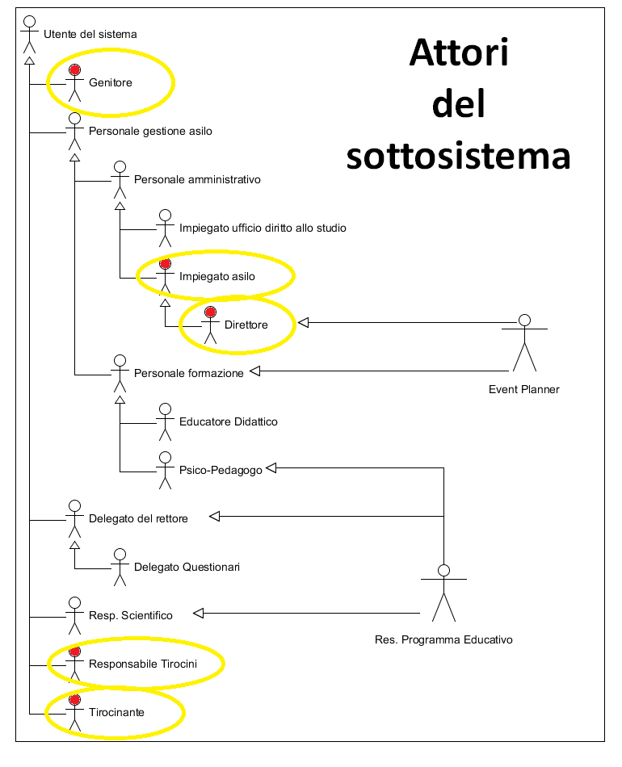

Slide 5
Gestione Pagamenti

Slide 6

Gestione Pagamenti
Obiettivo
Permettere agli utenti di usufruire, in maniera semplice ed efficiente, di un servizio che prevede la visualizzazione e controllo dei pagamenti effettuati dagli utenti.
Notes:
il nostro team si è occupato della gestione dei pagamenti, dei servizi quali mensa e orario e dei tirocinanti del sistema at-silo.
Ci siamo posti l’obiettivo di..

Slide 7
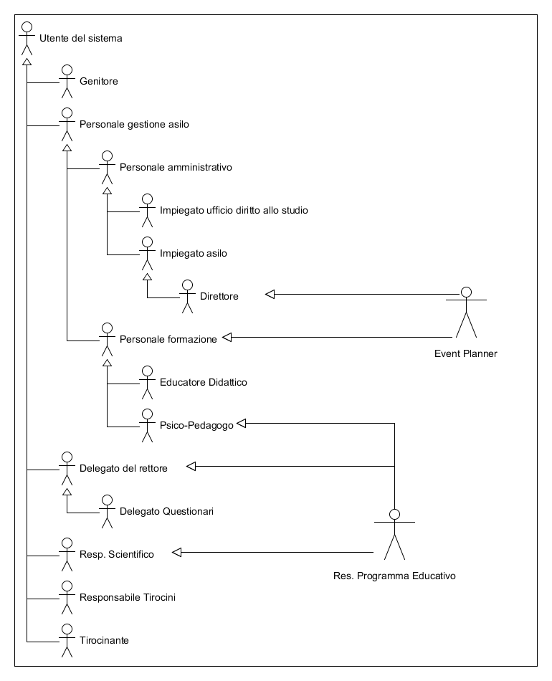

Slide 8

Impiegato Asilo
Visualizzare lo stato dei pagamenti di tutti gli iscritti
Possibilità di fatturare i pagamenti mensili
Automatizzare la gestione delle rette per il servizio e permettere la personalizzazione delle rette
Possibilità di modificare manualmente la registrazione di un pagamento
Inviare email di promemoria

Slide 9

Genitore
Visualizzare lo storico dei pagamenti
Visualizzare la fattura mensile

Slide 10

Gestione Pagamenti
PRIMO IMPATTO
Capire cosa il cliente vuole

Slide 11

Team M vs Bando
Problem: bando non specifico su molte questioni, solo accennate come rimborso, sconto, dipendenti/studenti ecc..
Solution: Gestire i pagamenti trattando solo campi noti

Slide 12
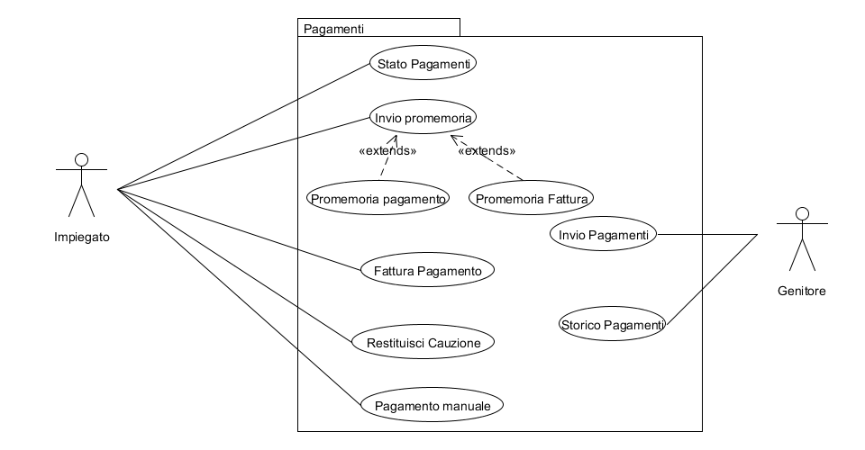
Use Case Diagram 0.9

Slide 13
Versione iniziale
Cosa non va:
Genitore non può pagare online ma deve pagare con bancomat allo sportello dell’asilo
Cauzione non presente sul bando
Cosa deve essere gestito:
Devono essere gestiti gli extra
Notes:
Dire cosa si intende per gestione degli extra
il nostro sistema prevede che i genitori possono richiedere variazione sia sul menù di base e sia sull’orario e ovviamente queste variazioni sono soggette a pagamento

Slide 14
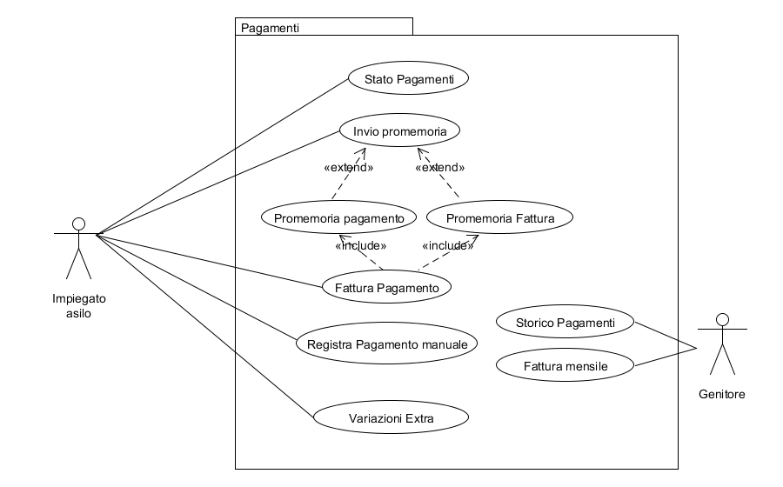
Use Case Diagram 1.0
Notes:
Promemoria pagamento e promemoria fattura inclusi in invipromemoria

Slide 15
Use Case Diagram 1.0
Notes:
Promemoria pagamento e promemoria fattura inclusi in invio ipromemoria

Slide 16
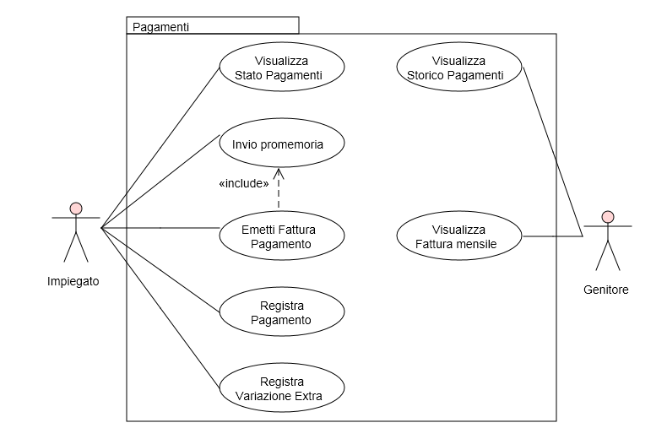
Use Case Diagram 4.0

Slide 17
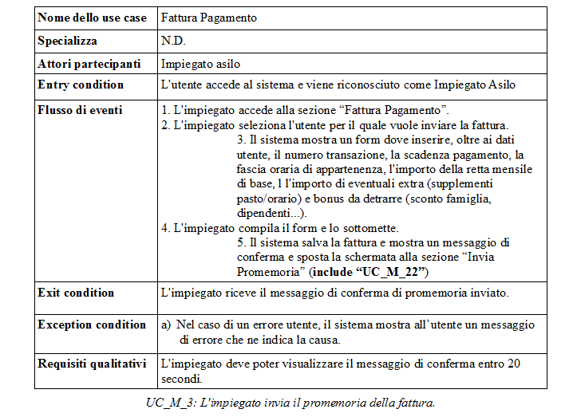
Esempio Use Case

Slide 18
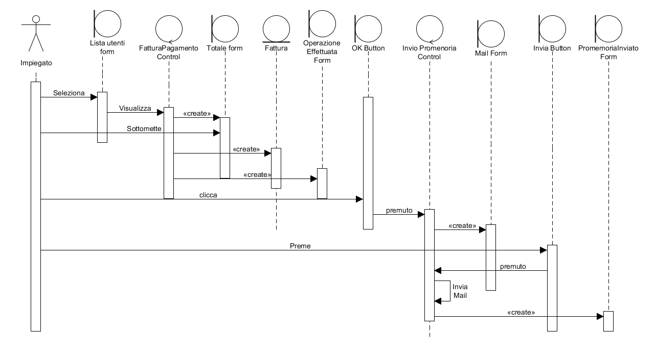
Sequence Diagram
Notes:
Questa che ho mostrato sostanzialmente è l’idea su cui noi volevamo basarci per implementare la gestione dei pagamenti ma essendo a bassa priorità non è stato implementato sia per mancanza di tempo effettivo sia per mancanza di skill necessarie

Slide 19


Problemi riscontrati
Contro:
Indicazioni troppo generali nel bando
Pro:
Definizione di concetti semplici e non specifici
Flessibilità rispetto ai cambiamenti
Notes:
Problemi come: rimborso,cauzione,sconti era specificato solo concettualmente ma non come farlo quindi o si sceglieva una strada dettagliata oppure si rimaneva sul generale.

Slide 20
Gestione Tirocinanti
Notes:
Come gia accennato da francesco il nostro team si è occupato della gestione dei pagamenti, dei servizi quali mensa e orario e dei tirocinanti del sistema at-silo io mi occuperò di esporre la gestione dei pagamenti

Slide 21

Gestione Tirocinanti
Obiettivo
Semplificare la gestione di tirocinanti, da parte di Scienze della Formazione, permettendo l'inserimento di tirocinanti nel registro, l'invio di feedback da parte dell'asilo e la modifica della loro schedulazione

Slide 23

Tirocinanti
INIZIALMENTE
Tirocinanti esclusi dal sistema
Non avevano un account
quindi non potevano visualizzare i propri dati né la schedulazione degli orari

Slide 24
Tirocinanti
SUCCESSIVAMENTE
Aggiunti nuovi requisiti funzionali come:
RF_M_2.10 Possibilità di visualizzare il registro delle attività del tirocinante da parte del tirocinante, responsabile tirocini e della segreteria dell'asilo.
RF_M_2.12 Possibilità di visualizzare la schedulazione dei tirocinanti da parte del responsabile tirocini e dalla segreteria dell'asilo e del tirocinante.
RF_M_2.14 Possibilità di poter contestare l'allocazione da parte del tirocinante

Slide 25

Tirocinanti
Questa funzionalità è stata quella che ci ha impegnati maggiormente.
6 casi d’uso
Invece poi……..
19 casi d’uso

Slide 26
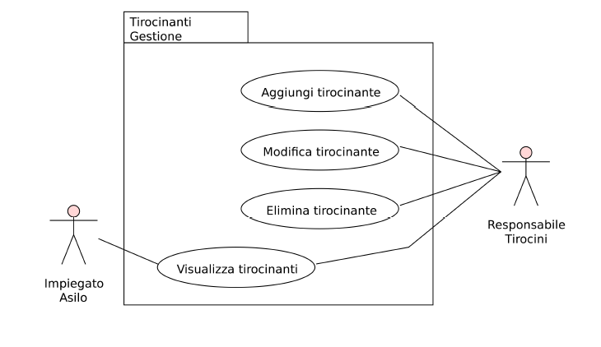
Use Case Diagram - RAD 1
UCD_Tirocinanti 1

Slide 27
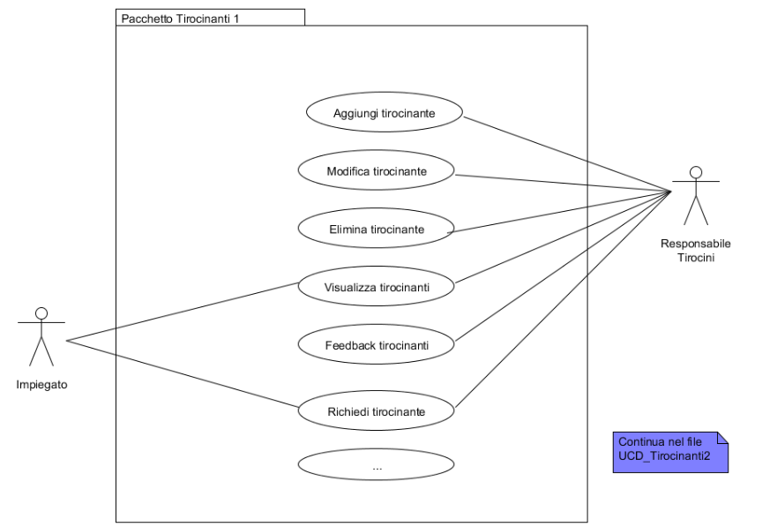
Use Case Diagram 1 – RAD 4.0
UCD_Tirocinanti_Registro
UCD_Tirocinanti 1

Slide 28
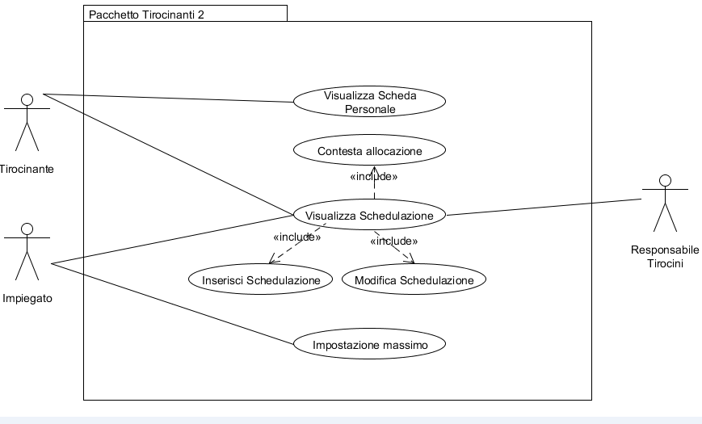
Use Case Diagram 2 – RAD 4.0
UCD_Tirocinanti 2

Slide 29
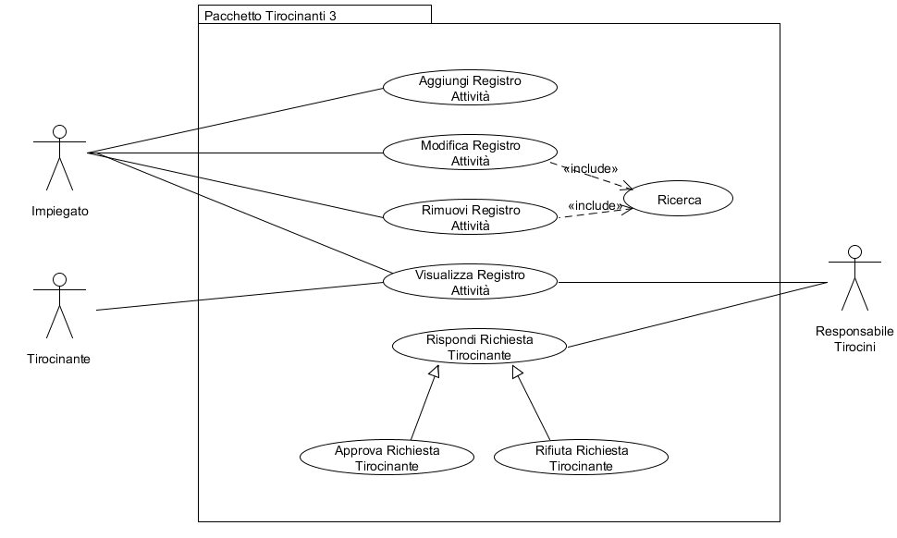
Use Case Diagram 3 – RAD 4.0
UCD_Tirocinanti 3

Slide 30
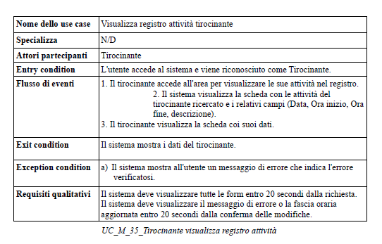
Use Case del sistema – RAD 4.0

Slide 31
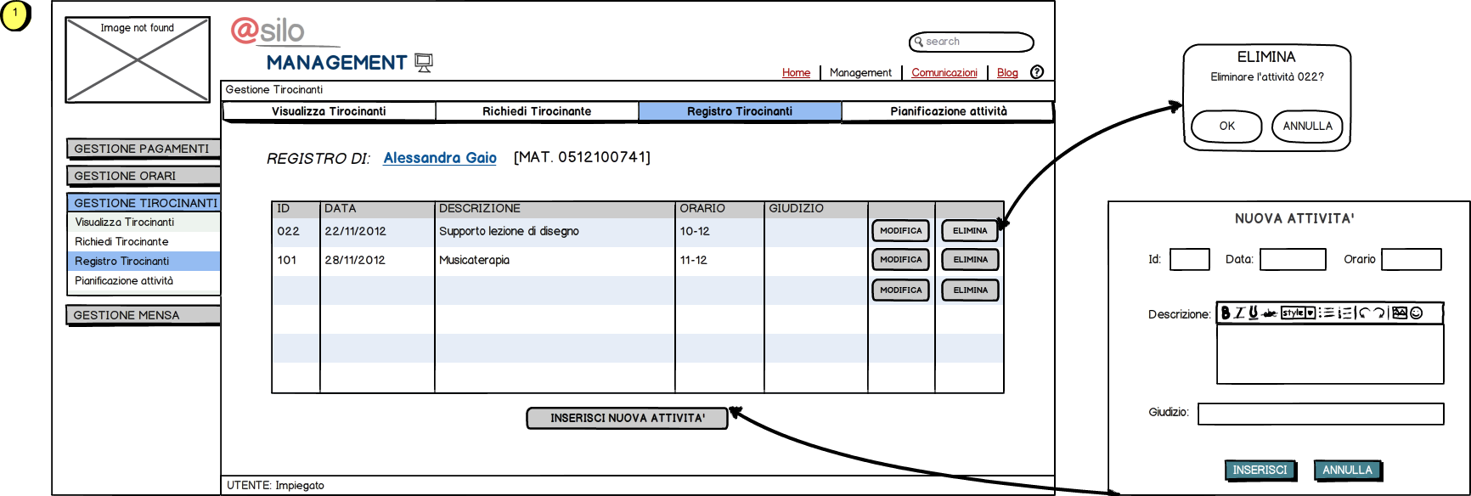
Es. Mockups
MKUP_M_31-32-33-34-35_Registro Tirocinanti

Slide 32
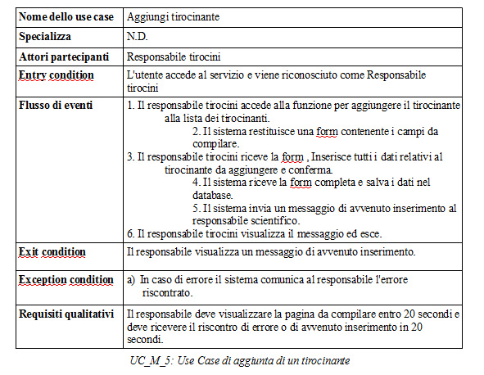
Use Case del sistema – RAD 4.0

Slide 33
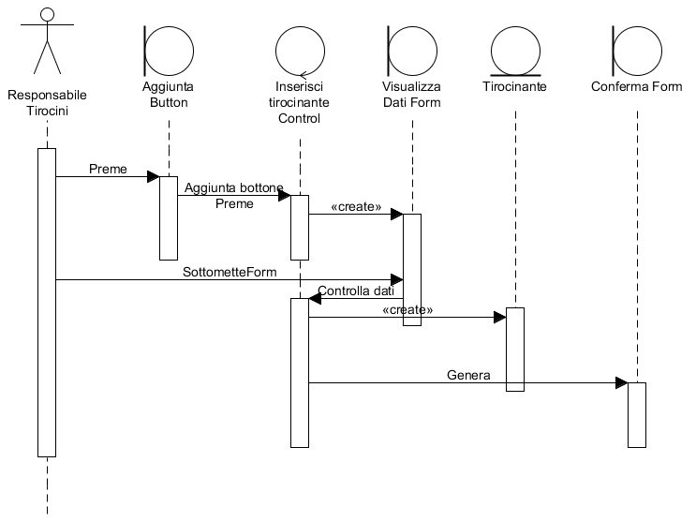
Sequence Diagram
SD_AggiungiTirocinanti

Slide 34
Problemi riscontrati
Contro
Cambiamento e non comprensione dei requisiti
In corso d’opera quando abbiamo appreso meglio tutti i requisiti riguardanti i tirocinanti, abbiamo dovuto modificare tutto quello che avevamo fatto in precedenza.
Aggiungere altri casi d’uso
Modificare i requisiti esistenti
Aggiornare gli use case diagram e sequence.
Notes:
Inizio:: Come detto già in precedenza in una diapositiva, un problema che abbiamo riscontrato nella stesura del RAD, è stato quello dei tirocinanti.
Fine:: Tutto questo ha richiesto un maggior impegno che all’inizio non era stato programmato.

Slide 35

Pro:
I tirocinanti sono stati gestiti in tutti i loro aspetti:
Registro
Pianificazione attività
Schedulazione

Slide 36

Conclusioni sul RAD
La stesura del RAD in tutte le sue versioni non ha creato molti problemi al team
Il RAD è stato raffinato con l’aumentare delle conoscenze sulla materia.
Non è stato difficile comunicare con i team per suddividere il lavoro.
Notes:
1) una volta superate le prime difficoltà, il lavoro è continuato in modo uniforme.

Slide 37
System Design

Slide 38
Obiettivi di Design
Rappresentano, in un prodotto software, le basi del successivo sviluppo del prodotto, perché, su di esse, si fondano le scelte prese durante la fase di implementazione.
Una breve panoramica illustrerà i principali obiettivi di design di questo progetto.
Notes:
Gli obiettivi di design servono a definire le basi per la produzione e lo sviluppo del nostro sistema, in quanto su di esse vengono fondate le scelte prese durante la fase d’implementazione.

Slide 39

Obiettivi di Design
Sicurezza e tutela della privacy
Il sistema deve garantire la sicurezza e l'affidabilità nell'inserimento dei propri dati sensibili, sia in campo di sicurezza web, sia nel caso del rispetto delle leggi in vigore sulla visibilità e sul trattamento dei dati personali.
Gestione dei pagamenti
Notes:
Il nostro sistema garantisce la sicurezza e la tutela della privacy gestendo i dati sensibili di ogni utente iscritto secondo le leggi in vigore.
Ad esempio nella gestione dei pagamenti andremo a trattare dati personali come numeri di carte di credito e per questo bisognerà tutelare l’utente finale.

Slide 40

Obiettivi di Design
Tempo di Risposta
Gli utenti compiono giornalmente delle operazioni. Il sistema prevede di inviare una risposta all’utente in non più di 5 secondi.
Alcune delle operazioni che l’utente può effettuare :
Visualizzazione graduatorie
Inserimento Eventi
Notes:
Un altro obiettivo di design che ci siamo prefissati è quello di fornire una risposta ad una qualsiasi operazione eseguita dall’utente entro e non oltre i 5 secondi.
Per favorire queste performance ad esempio, nella gestione delle graduatorie, vengono filtrati a priori i risultati in modo tale che l’utente riceva velocemente una risposta

Slide 41

Obiettivi di Design
Facilità di apprendimento
Attraverso una semplice interfaccia grafica gli utenti potranno facilmente e velocemente apprendere il funzionamento del sistema.
Notes:
Il nostro sistema è facile d’apprendere grazie ad un interfaccia semplice con bottoni provvisti di nomi univoci e non ambigui che permettono all’utente di utilizzare facilmente il nostro sistema.

Slide 42
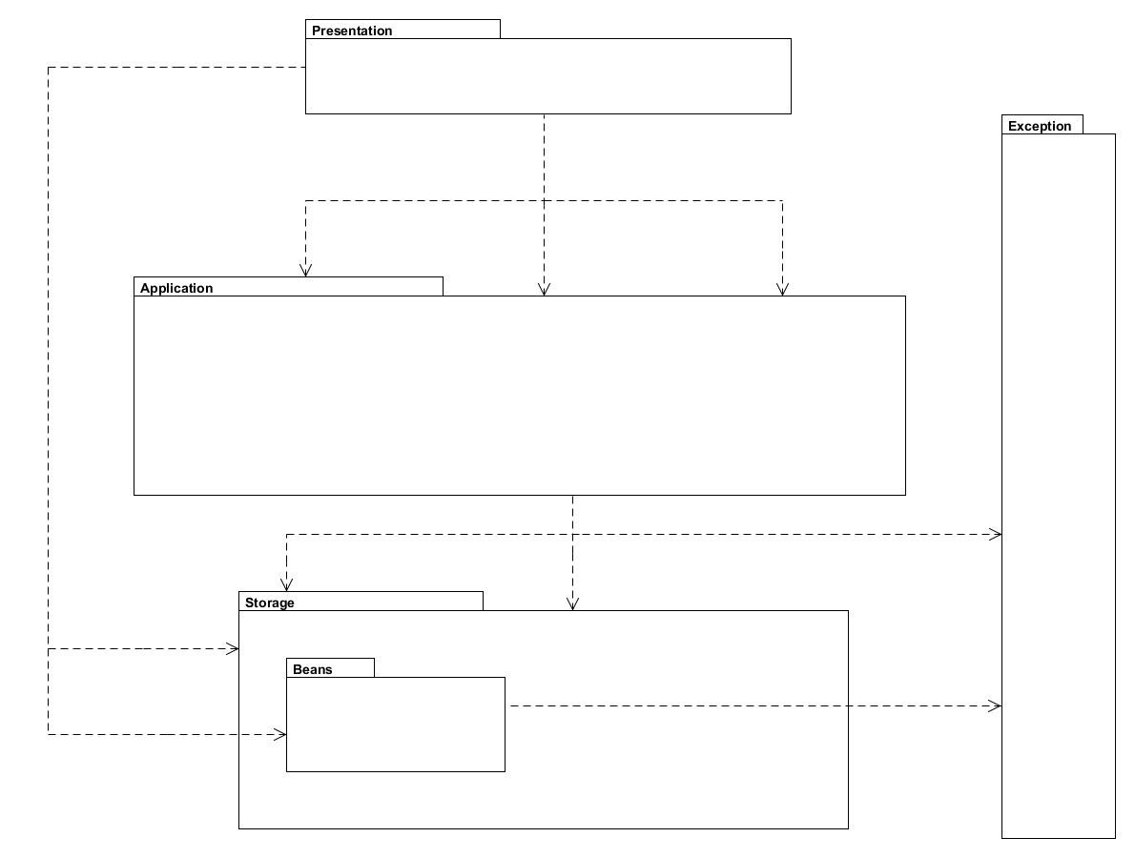
Decomposizione in sottosistemi
Notes:
Presentation: raccoglie i sottosistemi adibiti alla gestione delle interfacce grafiche:
Application: si occupa della gestione della logica applicativa del sistema;
3) Beans: si occupa della gestione e dello scambio dei dati tra i sistemi;
5) Storage: sistema che gestisce ed immagazzina i dati persistenti:
6) Exception: gestione delle eccezioni del sistema.

Slide 43
La decomposizione prevista per il sistema è composta da tre layer:
Presentation
Application
Storage (comprende Beans)
Infine troviamo Exception
Notes:
Presentation: raccoglie i sottosistemi adibiti alla gestione delle interfacce grafiche:
Application: si occupa della gestione della logica applicativa del sistema;
3) Beans: si occupa della gestione e dello scambio dei dati tra i sistemi;
5) Storage: sistema che gestisce ed immagazzina i dati persistenti:
6) Exception: gestione delle eccezioni del sistema.

Slide 44
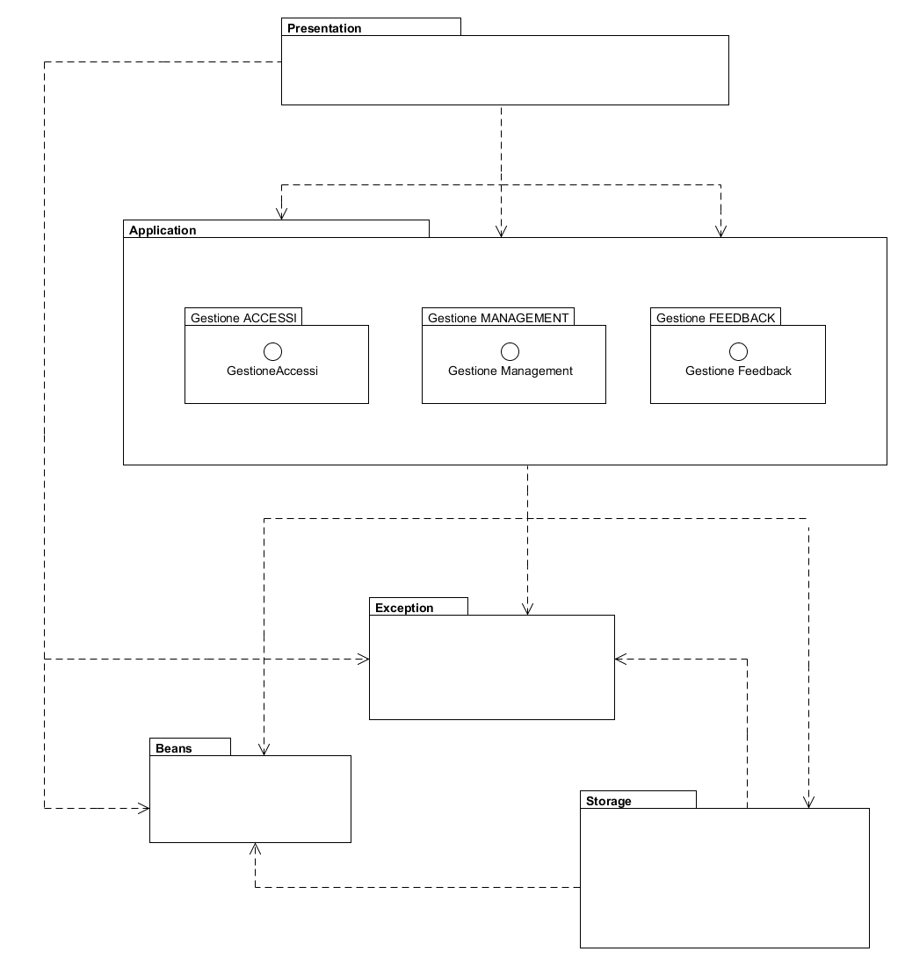
PRIMA VERSIONE
Application (così come Presentation) presentava inizialmente una suddivisione su due livelli
Team Accessi
Team Management
Team Comunicazioni
Nel primo livello trovavamo 3 macro Gestioni:
ricordavano la divisione nei vari team
Notes:
…anche Presentation era diviso in 3 sottosistemi

Slide 45
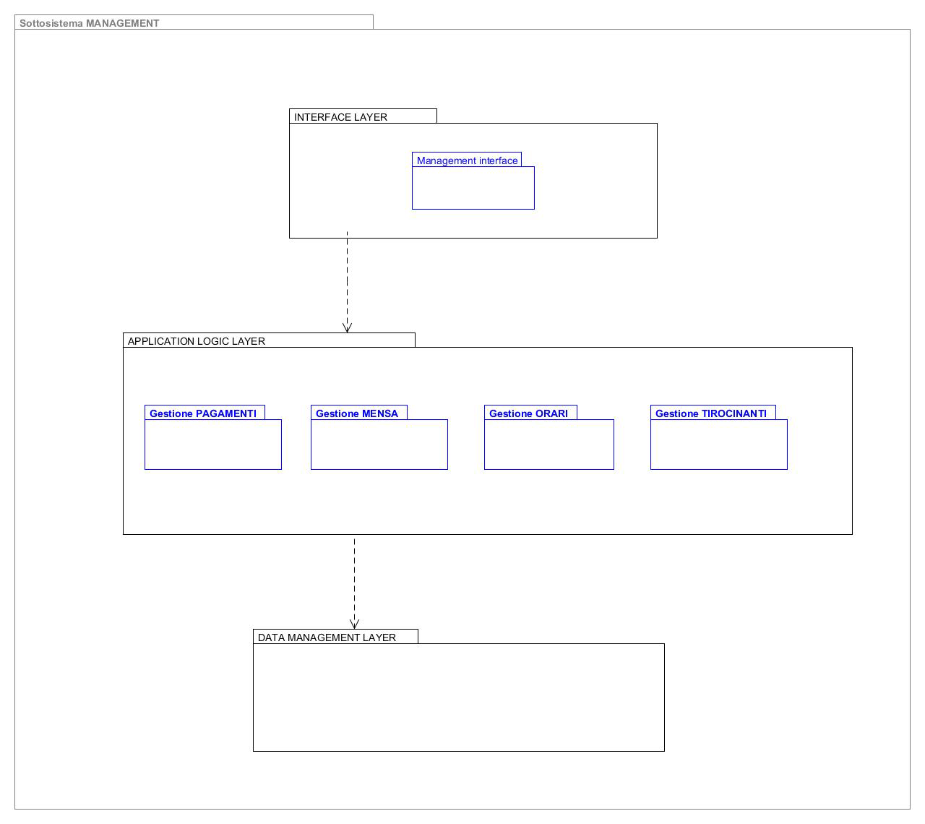
PRIMA VERSIONE
Nel secondo livello venivano invece evidenziate la funzionalità di ogni team, così come erano state individuate all’inizio del progetto
In particolar modo, per il team MANAGEMENT la suddivisione prevedeva 4 gestioni :
Gestione Pagamenti
Gestione Mensa
Gestione Orari
Gestione Tirocinanti

Slide 46

Cosa non andava bene?
Suddivisione troppo astratta
Analisi poco approfondita delle funzionalità del sistema
Bassa coesione nella suddivisione
di primo livello

Slide 47
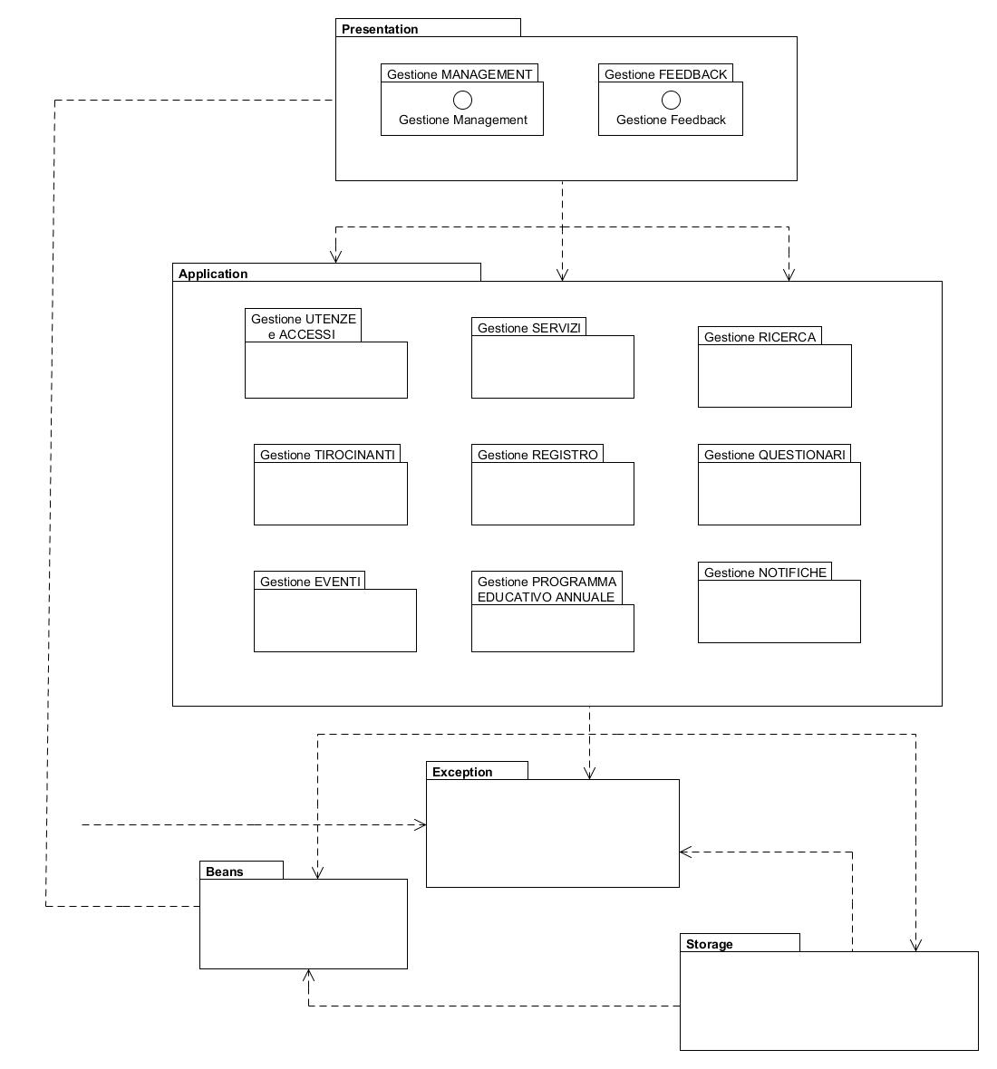
VERSIONE DEFINITIVA
Scompare la divisione su due livelli
I sottosistemi da 3 diventano 9:
Gestione Utenze&Accessi
Gestione Servizi
Gestione Ricerca
Gestione Tirocinanti
Gestione Registro
Gestione Questionari
Gestione Eventi
Gestione Programma Educativo Annuale
Gestione Notifiche
Notes:
In Presentation 2 sottosistemi

Slide 48

Risultati ottenuti con questa versione
Decomposizione più funzionale
Maggiore visibilità dei sottosistemi
I sottosistemi sono di più piccole dimensioni e più indipendenti l’uno dall’altro
Basso accoppiamento ed alta coesione
Rispetta l’euristica:
“ gli sviluppatori possono trattare ad ogni livello di astrazione un numero di concetti pari a 7±2”
9 sottosistemi

Slide 49

Mapping
La trasformazione da noi adottata in fase di mapping è stata di tipo “Forward engineering”.
Si è partiti da un modello ad oggetti, ottenuto dalle fasi di System design e Object design, dal quale è stato prodotto il codice sorgente.

Slide 50
Convenzioni usate
I nomi delle tabelle del database iniziano con una lettera maiuscola.
I nomi dei campi del database iniziano con una lettera minuscola
I nomi composti da due o più parole, devono essere separati da un underscore (es personale_asilo)
I nomi degli attributi delle classi che fanno riferimento ai campi composti da più parole devono avere l’iniziale della seconda parola maiuscola (es personaleAsilo)

Slide 51
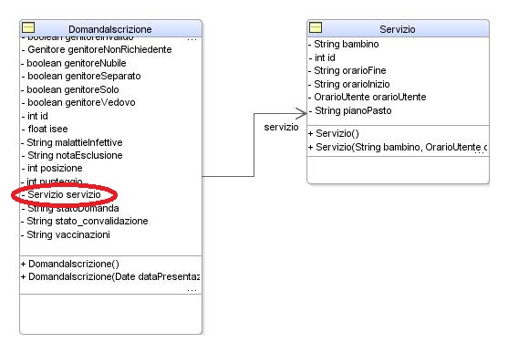
Mappare associazioni in collezioni e riferimenti(1)
Per poter mappare classi che hanno associazioni uno-a-uno unidirezionali abbiamo inserito il riferimento nella classe che fa uso delle funzionalità dell’altra classe.

Slide 52
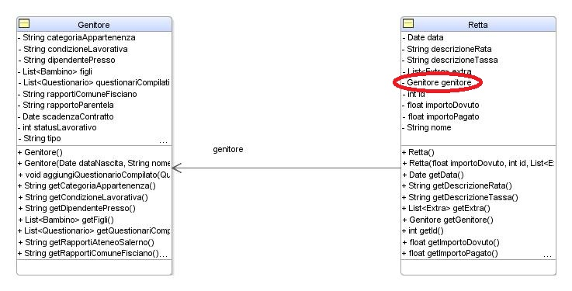
Mappare associazioni in collezioni e riferimenti(2)
Per poter mappare delle classi che hanno associazioni del tipo uno-a-molti abbiamo inserito nella classe del lato a uno una variabile che fa riferimento alla classe del lato a molti.

Slide 53
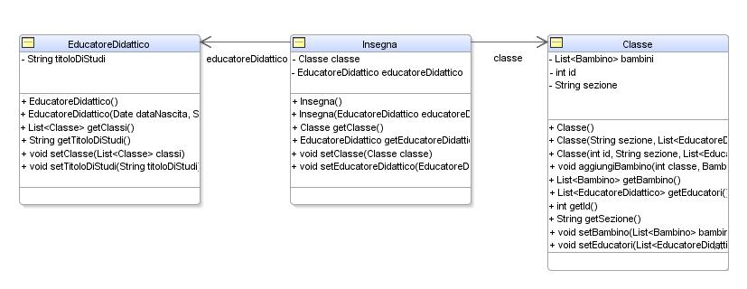
Mappare associazioni in collezioni e riferimenti(3)
Per poter mappare delle classi che hanno associazioni del tipo molti-a-molti abbiamo creato nuove classi che contengono i riferimenti delle classi coinvolte nella relazione.

Slide 54
Ereditarietà
Diagramma ER comprende solo classi specifiche.
E’ stato scelto un mapping verticale per suddividere le funzionalità comuni da quelle specifiche in modo da semplificare l’implementazione e sfruttare al meglio il concetto di programmazione orientata ad oggetti.
Un esempio concreto (utente) estesa da (genitore, psicopedagogo, tirocinante……).

Slide 55
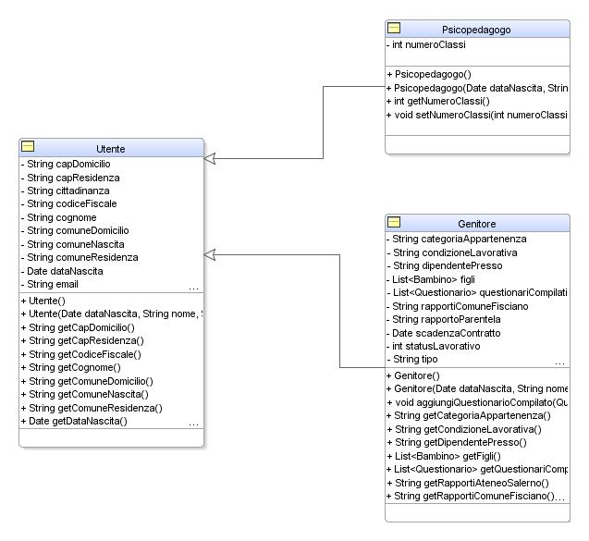

Slide 56
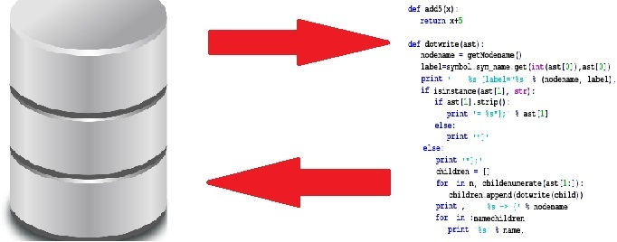
Problematiche
Implementazione soggetta alle modifiche apportate al database
Modifiche ai tipi dei dati (es. numero civico da int a String)
Sbavature commesse in fase di mapping (modifiche di associazioni)
Errori di nomenclatura (Convenzioni citate)
Campi mancanti (es. Genitore)
Notes:
L’implementazione è stata la fase di progettazione che ha ritardato la consegna del prodotto finale. Avendo creato un database iniziale, tutta l’implementazione è stata soggetta alle modifiche apportate alla base di dati.
Durante questa fase sono state trovate delle sbavature commesse in fase di mapping che ci hanno portato a produrre una base di dati incompleta e in alcuni punti sbagliata.

Slide 57

Aspetti positivi
Implementate le funzionalità ad alta priorità nonostante i problemi incontrati.
Ottenuta una buona manutenibilità grazie alla specializzazione delle classi.

Slide 58


Gestione Eventi
Il nostro sistema permette di gestire gli eventi che coinvolgono gli iscritti all’asilo.

Slide 59
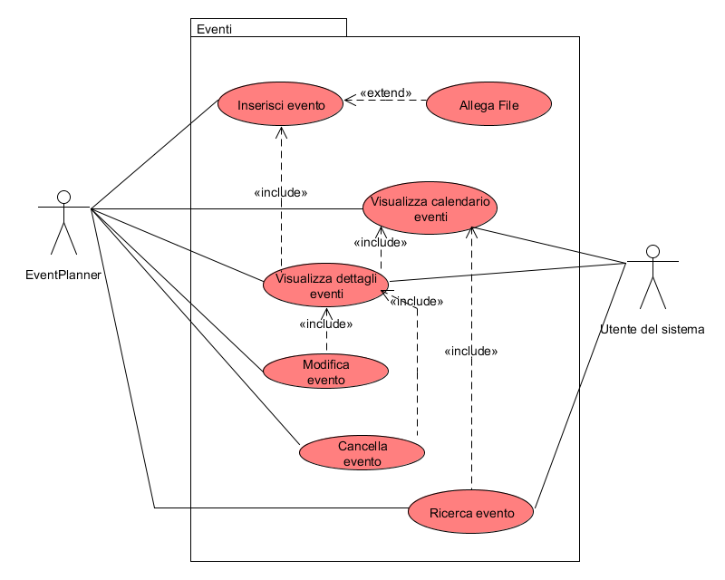
Gestione Eventi
Notes:
Le possibili operazioni effettuate dal personale dell’asilo solo :
Visualizzazione degli eventi, previa scelta di giorno da calendario
Inserimento degli eventi per la data selezionata
Modifica degli eventi
-Rimozione degli eventi
-Allegare un file nell’inserimento e modifica.

Slide 60
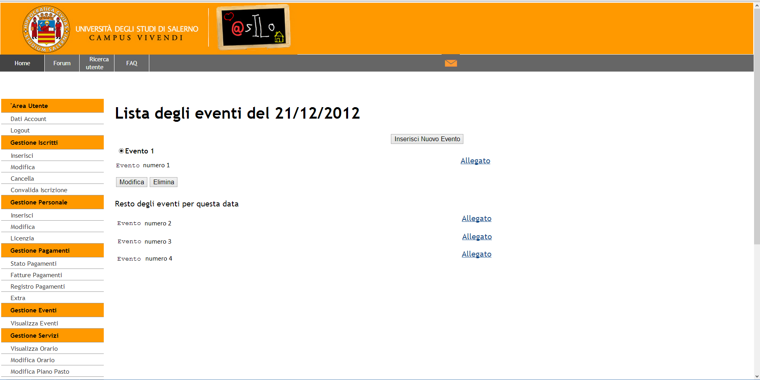
Gli eventi vengono filtrati a seconda dell’utente che effettua il login e mostrati per la data selezionata
L’utente può selezionare l’evento da modificare solo se ne è l’autore
Notes:
Questo è un esempio d’interfaccia relativa alla visualizzazione degli eventi per il giorno 21/12/2012
In alto vengono mostrati gli eventi il cui autore è l’utente che ha effettuato il login.
In basso il resto degli eventi.
Soltanto l’utente che è l’autore di un evento può modificarlo. Gli eventi creati da altri verranno solo visualizzati senza possibilità di modificarli

Slide 61

Gestione Eventi
Sicurezza e Usabilità vs Complessità e Manutenibilità
Nella progettazione della gestione eventi si è scelto di supportare l’usabilità e la sicurezza a discapito della complessità e della manutenibilità.
Pro
Interfacce uniche per ogni tipologia d’utente
Input controllati
Minore possibilità di introdurre errori
Notes:
Durante la realizzazione dell’interfaccia per la gestione degli eventi ci siamo trovati davanti ad un trade off a parer mio molto importante. La scelta era fra il supporto della sicurezza e dell’usabilità del sistema rispetto ad un aumento della complessità e manutenibilità.
I pro di questa scelta sono che :
Ogni utente ha una propria interfaccia dove può eseguire solo le operazioni a lui associate
Ogni input (soprattutto nell’inserimento e modifica) viene controllato per evitare che vengano inseriti dati scorretti
La possibilità di ridurre errori è ridotta al minimo in quanto non vi è proprio la possibilità di accedere a funzioni che non sono state definite per la nostra tipologia d’utente.

Slide 62

Gestione Eventi
Sicurezza e Usabilità vs Complessità e Manutenibilità
Contro
Difficile da gestire
Introduzione di controlli
Difficoltà nell’aggiunta di nuove tipologie d’utenti
Notes:
I contro sono
Il sistema è più difficile da gestire e realizzare
Bisogna introdurre controlli su ogni tipologia d’utente e possibile input inserito
In caso d’aggiunta di nuove tipologie d’utenti andranno modificati ed aggiunti nuovi controlli compatibilmente con i vecchi già presenti

Slide 63

Gestione Eventi
Sicurezza e Usabilità vs Complessità e Manutenibilità
Si è scelto di supportare la sicurezza e l’usabilità in quanto requisito fondamentale del nostro sistema.
Non è stato possibile ricercare una
soluzione che fornisse la stessa sicurezza
con una complessità minore.
Notes:
Si è scelto di supportare la sicurezza e l’usabilità rispetto alla complessità e manutenibilità in quanto requisito fondamentale del nostro sistema. In oltre non è stato possibile ricercare una soluzione che fornisse lo stesso livello di sicurezza con una complessità minore.

Slide 64
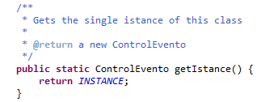
Gestione Eventi
Singleton Pattern
Durante tutta la fase di implementazione abbiamo utilizzato il design pattern “singleton”.
Questo pattern di tipo creazionale permette di realizzare una sola istanza di una determinata classe fornendo un punto d’accesso globale a tale istanza.
Notes:
Nota numero 1: il singleton pattern viene utilizzato per evitare di creare un’istanza di control a ogni richiesta, poiché questo introdurrebbe un ritardo, e incrementerebbe l’utilizzo di memoria RAM.
Nota numero 2: Non abbiamo variabili d’istanza per i control, poiché queste sarebbero accedute in concorrenza da più thread, e quindi si avrebbero problemi di concorrenza.

Slide 65

Testing
Testing effettuato su KIDS
OBIETTIVO: trovare le differenze tra il comportamento atteso specificato attraverso il modello del sistema e il comportamento osservato dal sistema implementato.
Obiettivo del nostro testing: verificare l’affidabilità del sistema Kids, cioè la sua corretta funzionalità nella gestione degli input
Notes:
input (validi e non validi)

Slide 66
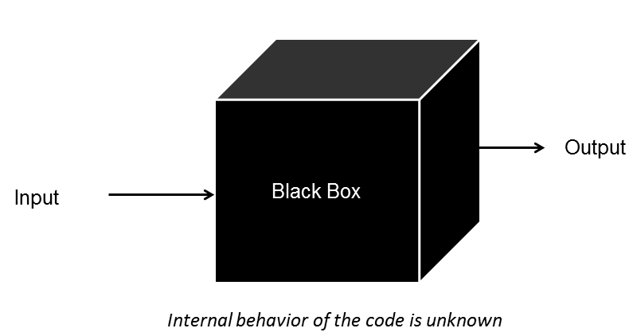
Come è stato realizzato il testing
Le funzionalità testate sono quelle indicate dal team di sviluppo nel Test Plan, attraverso un approccio di tipo BLACK BOX.
Test cases realizzati seguendo il criterio di copertura debole (WECT): un input non valido per volta, tutti gli altri input corretti.
Notes:
PROBLEM Visto il poco tempo a disposizione, ed essendo forniti soltanto di una versione imparziale del sistema, non è stato possibile individuare test case basandosi esclusivamente sul Weak Equivalance Class Testing con Boundary condition, come previsto dal Test Plan.
Eseguito con il criterio di copertura debole(WECT): un input non valido per volta, tutti gli altri input corretti.
Per ogni use case ad alta priorità sono stati realizzati diversi test cases, realizzati seguendo il criterio di copertura debole (WECT): un input non valido per volta, tutti gli altri input corretti.

Slide 67
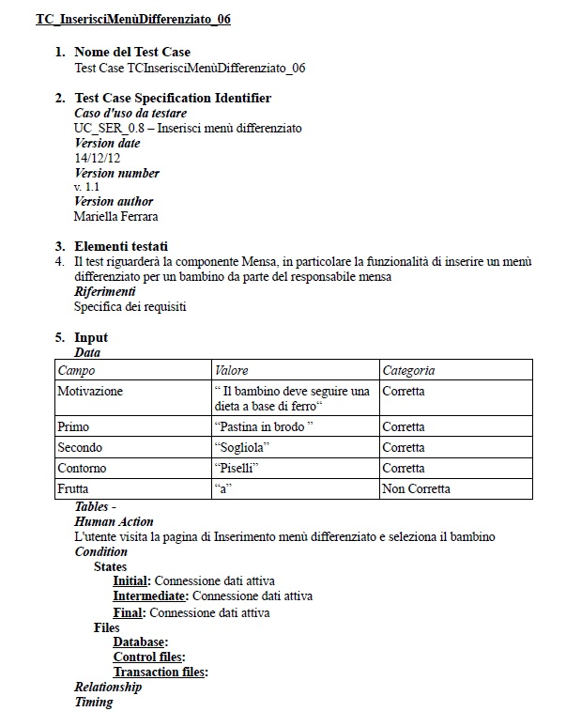

Slide 68
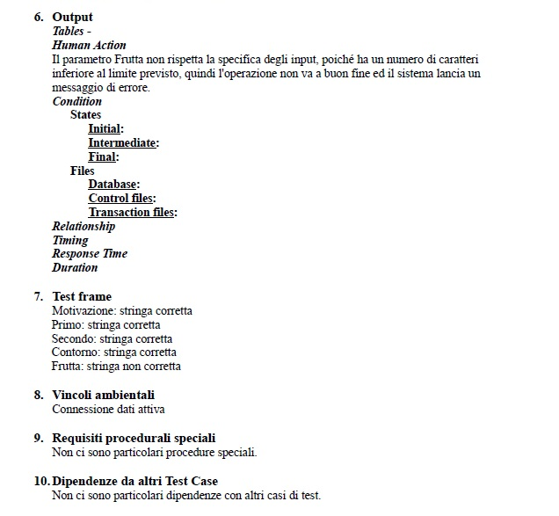

Slide 69

Problemi riscontrati durante il testing
Incongruenze tra documentazione fornita e sistema implementato
difficoltà nell’organizzazione della fase di testing e nella comprensione della documentazione e del funzionamento del sistema stesso;
Test cases specificati sono diventati inutili:
funzionalità non implementate o non coerenti con la documentazione
Notes:
Organizzazione della fase di testing: poiché spesso impossibilitati nel seguire la tracciabilità specificata;

Slide 70

Conclusioni
Cosa non è andato bene
Sottosistema non implementato:
bassa priorità e tempo scarso
Varie difficoltà incontrate durante il progetto
Notes:
Difficoltà dovuta ad
- inesperienza (è stata la prima esperienza progettuale per tutti noi),
greenfield engeneering (ambiente non noto e sistema realizzato completamente da capo),
tempo a disposizione
comunicazione tra 3 sottoteam

Slide 71

Conclusioni
Cosa è andato bene
Funzionalità concettualmente ben definite e chiare robustezza ai cambiamenti
Rispetto del modello di riferimento:
nessuna fase saltata né eseguita parallelamente
Divisione orizzontale delle responsabilità: buona conoscenza di tutti i requisiti del proprio sottosistema
Notes:
Dopo diverse consultazioni con il committente, i requisiti sono cambiati, ma alla fine è stata realizzata una documentazione solida, flessibile. Per il team 2 le funzionalità dei tirocinanti, pagamenti e servizi rispettano questo requisito e sono quasi aderenti alle richieste del committente. La semplicità e chiarezza sono i nostri punti di forza
- Abbiamo cercato di attenerci il più possibile al sistema di riferimento
La divisione orizzontale delle responsabilità ha comportato una conoscenza quasi globale dei requisiti del sottosistema a tutti i team members

Slide 72

Conclusioni
Cosa abbiamo imparato
Primo approccio professionale
Ciclo di vita del software
Utilizzo di nuovi tools
Rispetto delle scadenze
Lavoro di squadra

Slide 73

Grazie dell’attenzione

